Slide 1

信号与系统
主讲：李军
2020.03

Slide 2
第二章 连续系统的时域分析

Slide 3
主要内容
2.0 引言
2.1 微分方程式的建立与求解
2.2 系统的冲激响应
2.3卷积的图解和卷积积分限的确定
2.4卷积积分的性质

Slide 4
2.0 引言

Slide 5
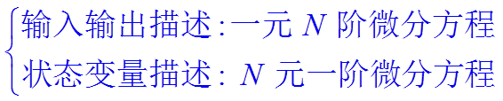
系统数学模型的时域表示
时域分析方法:不涉及任何变换，直接求解系统的微分、积分方程式，这种方法比较直观，物理概念比较清楚，是学习各种变换域方法的基础。
本课程中我们主要讨论输入、输出描述法。

Slide 6
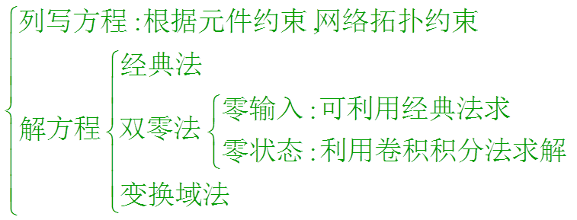
系统分析过程

Slide 7
系统分析过程
经典法:前面电路分析课里已经讨论过，但与(t)有关的问题有待进一步解决—— h(t)；
卷积积分法: 任意激励下的零状态响应可通过冲激响应来求。(新方法)

Slide 8

本章主要内容
LTI系统完全响应的求解；
冲激响应h(t)的求解；
卷积的图解说明；
卷积的性质；
零状态响应：

Slide 9
2.1 微分方程式的建立与求解

Slide 10
主要内容
复习求解系统微分方程的经典法
物理系统的模型
微分方程的列写
n 阶线性时不变系统的描述
求解系统微分方程的经典法

Slide 11
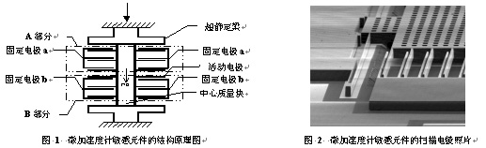
一．微分方程的列写
许多实际系统可以用线性系统来模拟。
若系统的参数不随时间而改变，则该系统可以用线性常系数微分方程来描述。

Slide 12
根据实际系统的物理特性列写系统的微分方程。
对于电路系统，主要是根据元件特性约束和网络拓扑约束列写系统的微分方程。

Slide 13
元件特性约束：表征元件特性的关系式。例如二端元件电阻、电容、电感各自的电压与电流的关系以及四端元件互感的初、次级电压与电流的关系等等。
网络拓扑约束：由网络结构决定的电压电流约束关系,KCL，KVL。

Slide 14
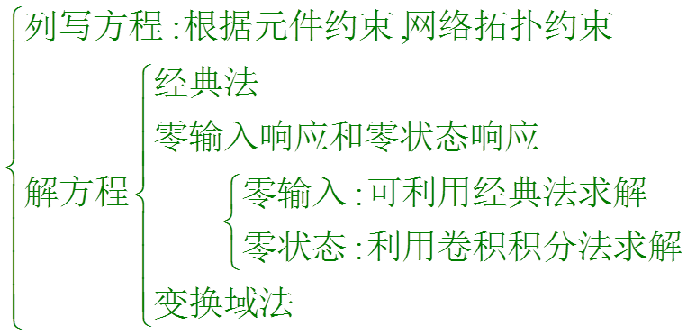
二．求解系统微分方程的经典法
分析系统的方法：列写方程，求解方程。
求解方程时域经典法就是：齐次解+特解

Slide 15
经典法求解微分方程
N阶常系数线性微分方程
y(t) = y_{h}(t) + y_{p}(t)
齐次解 特解

Slide 16
齐次解是齐次微分方程的解

Slide 17
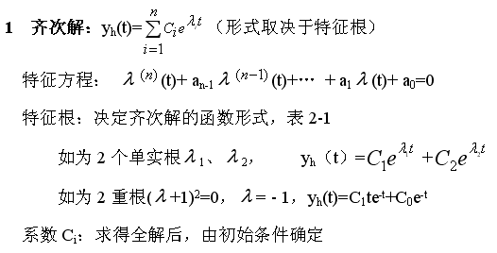
齐次解是齐次微分方程的解

Slide 18
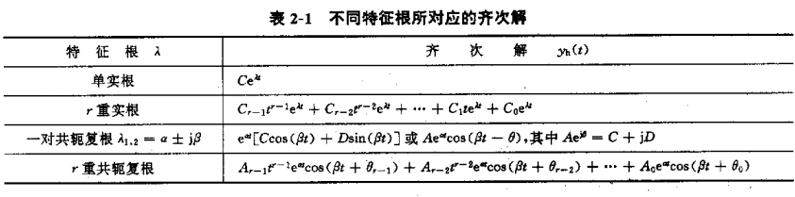

Slide 19
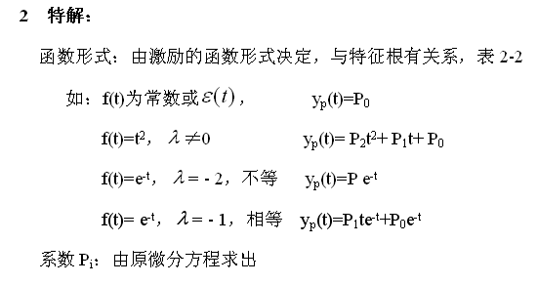

Slide 20
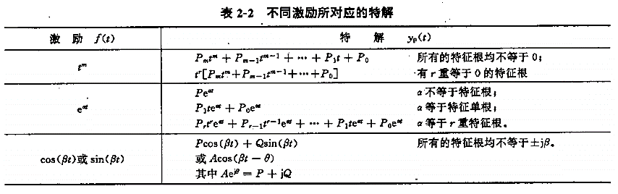

Slide 21
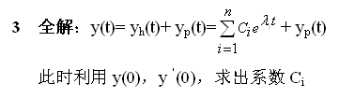

Slide 22
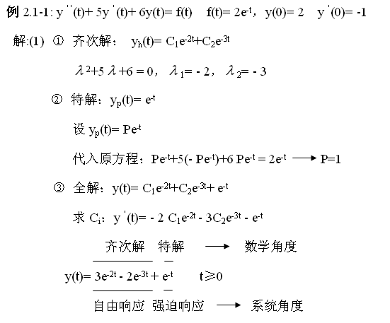

Slide 23
经典法求解小结
齐次解：
由特征方程→求出特征根→写出齐次解形式
特 解：
根据微分方程右端函数式形式，设含待定系数的特解函数式→代入原方程，比较系数定出特解。注意常数情况

Slide 24
经典法求解小结
全 解：
齐次解+特解，由初始条件定出齐次解系数ci。

Slide 25
系统响应划分
自由响应＋强迫响应 (Natural+forced)
暂态响应+稳态响应(Transient+Steady-state)
零输入响应＋零状态响应(Zero-input+Zero-state)

Slide 26
(1)自由响应：
也称固有响应，由系统本身特性决定，与外加激励形式无关。对应于齐次解。
强迫响应：
形式取决于外加激励。对应于特解。

Slide 27
当激励是阶跃函数或有始的周期函数
(2) 暂态响应：
是指激励信号接入一段时间内，完全响应中暂时出现的有关成分，随着时间t 增加，它将消失。对应于齐次解。

Slide 28
当激励是阶跃函数或有始的周期函数
(2) 稳态响应：
随着时间t 增加，呈现等幅振荡的那部分响应分量即得稳态响应分量。对应于特解。

Slide 29
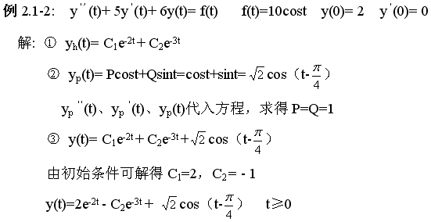

Slide 30
二、0-和0+值
我们一般将激励信号加入的时刻定义为t=0 ，
响应为 时的方程的解，初始条件

Slide 31
二、0-和0+值
t=0-时，激励未接入，y(0-)、y’(0-)…，反映系统的历史情况。
初始条件的确定是要解决的问题。
求解微分方程时，要先从y^{(j)}(0-) y^{(j)}(0+)

Slide 32
实例
例2.1-3 描述某LTI系统的微分方程为
已知

Slide 33
实例
1、将激励代入微分方程
根据微分方程奇异函数对等原理
所以可设

Slide 34
实例
2、

Slide 35
实例
3、将y(t)与各阶导数代入系统的微分方程，根据奇异函数对等原理求出 中的待定系数
可得

Slide 36
实例
4、

Slide 37
实例
4、

Slide 38
实例
当激励含有冲激函数及其导数时，系统响应及其导数可能从0₋值到0₊发生跳变。
电子板书

Slide 39
零输入响应和零状态响应
零输入响应：
没有外加激励信号的作用，只由起始状态（起始时刻系统储能）所产生的响应。
零状态响应：
不考虑原始时刻系统储能的作用（起始状态等于零），由系统的外加激励信号产生的响应。

Slide 40
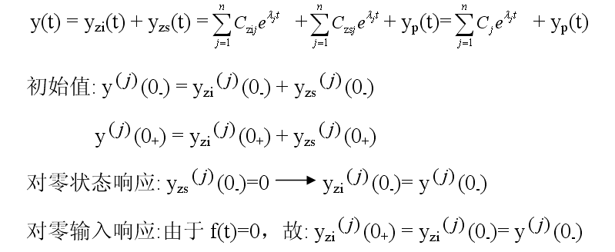
经典法求解零输入响应、零状态响应

Slide 41
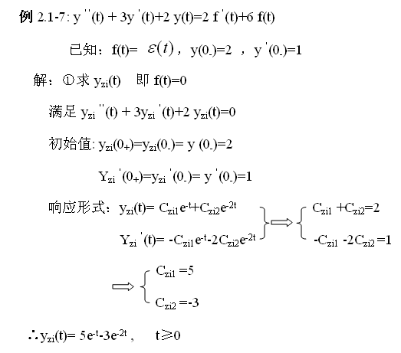

Slide 42
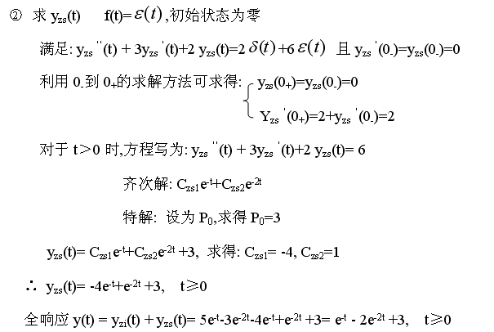

Slide 43
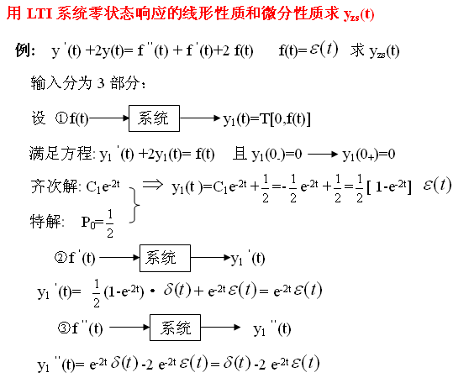

Slide 44
求解非齐次微分方程是比较烦琐的工作，所以引出卷积积分法。
系统的零状态响应=激励与系统冲激响应的卷积，即

Slide 45
THANKS

Slide 46
第二章 连续系统的时域分析

Slide 47
2.2 冲激响应和阶跃响应

Slide 48
一、冲激响应
由单位冲激函数δ(t)所引起的零状态响应称为单位冲激响应，简称冲激响应，记为h(t)。h(t)=T[{0},δ(t)]

Slide 49
由于冲激函数及其各阶导数仅在t=0处作用，而在t>0的区间恒为零。也就是说，激励信号的作用是在t=0的瞬间给系统输入了若干能量，贮存在系统的各贮能元件中，而在t>0系统的激励为零，只有冲激引入的那些贮能在起作用，
因而，
系统的冲激响应由上述贮能唯一地确定。

Slide 50
例1
描述某系统的微分方程为y”(t)+5y’(t)+6y(t)=f(t)
求其冲激响应h(t)。
解 根据h(t)的定义 有
h”(t) + 5h’(t) + 6h(t) = δ(t)
h’(0-) = h(0-) = 0
先求h’(0+)和h(0+)。

Slide 51
因方程右端有δ(t)，故利用奇异函数对等原理。h”(t)中含δ(t)，可设h”(t)=aδ (t)+r₀(t),从-∞到t积分得h’(t)和h(t)，将其代入微分方程，求得a=1,而后对h”(t)和h’(t)从0-到0₊积分，
得

Slide 52
h’(0+) - h’(0-) =a
h(0+)-h(0-)=0
故 h(0+)=h(0-)=0 , h’(0+) =a + h’(0-) = 1
对t>0时，有 h”(t) + 5h’(t) + 6h(t) = 0
故系统的冲激响应为一齐次解。
微分方程的特征根为-2，-3。故系统的冲激响应为
h(t)=(C₁e^{-2t} + C₂e^{-3t})ε(t)
代入初始条件求得C1=1,C2=-1, 所以
h(t)=( e^{-2t} - e^{-3t})ε(t)

Slide 53
例2 描述某系统的微分方程为
y”(t)+5y’(t)+6y(t)= f”(t) + 2f’(t) + 3f(t)
求其冲激响应h(t)。
解 根据h(t)的定义 有
h”(t) + 5h’(t) + 6h(t) = δ”(t)+ 2δ’(t)+3δ(t) (1)
h’(0-) = h(0-) = 0
先求h’(0+)和h(0+)。

Slide 54
解
由方程可知， h”(t)中含δ”(t)
故令 h”(t) = aδ”(t) + bδ’(t) + cδ(t)+ r₀ (t)
积分可得
h’(t) = aδ’(t) + bδ(t) + r₁ (t)
h(t) = aδ(t) + r₂ (t)
代入式(1)，有
aδ”(t) + bδ’(t)+ cδ(t) + r₀ (t) + 5[aδ’(t) + bδ(t) + r₁ (t) ]
+ 6[aδ(t) + r₂ (t) ] = δ”(t)+ 2δ’(t)+3δ(t)

Slide 55
解
整理得
aδ”(t)+(b+5a)δ’(t)+(c +5b+6a)δ(t) + r₀ (t)+5 r₁ (t)+6 r₂ (t) = δ”(t) + 2δ’(t) + 3δ(t)
利用δ(t) 系数匹配，得 a =1 ，b = - 3，c = 12
所以 h(t) = δ(t) + r₂ (t) （2）
h’(t) = δ’(t) - 3δ(t) + r₁ (t) （3）
h”(t) = δ”(t) - 3 δ’(t) + 12δ(t)+ r₀ (t) （4）

Slide 56
解
对式(3)从0-到0+积分得 h(0+) – h(0-) = – 3
对式(4)从0-到0+积分得 h’(0+) – h’(0-) =12
故 h(0+) = – 3， h’(0+) =12
对t>0时，有 h”(t) + 6h’(t) + 5h(t) = 0
微分方程的特征根为– 2， – 3。

Slide 57
解
故系统的冲激响应为
h(t)= C₁e^{–2t} + C₂e^{–3t} ， t>0
代入初始条件h(0+) = – 3， h’(0+) =12
求得C₁=3，C₂= – 6, 所以
h(t)= 3e^{–2t} – 6e^{–3t} , t > 0
结合式(2)得
h(t)= δ(t) + (3e^{–2t}– 6e^{–3t})ε(t)

Slide 58
二、阶跃响应
由于δ(t) 与ε(t) 为微积分关系，故
g(t)= T [ε(t) ，{0}]

Slide 59
作业：
2.4(1)、2.9

Slide 60
2.3 卷积积分

Slide 61
一、信号的时域分解与卷积积分
1 .信号的时域分解
(1) 预备知识
问 f₁ (t) = ? p(t)
直观看出

Slide 62
(2) 任意信号分解
“0”号脉冲高度f(0) ,宽度为△，用p(t)表示为：f(0) △ p(t)
“1”号脉冲高度f(△) ,宽度为△，用p(t - △)
表示为：f(△) △ p(t - △)

Slide 63
(2) 任意信号分解
“-1”号脉冲高度f(-△) 、宽度为△，用p(t +△)表示为：
f ( - △) △ p(t + △)

Slide 64
(2) 任意信号分解
动画

Slide 65
2 .任意信号作用下的零状态响应
f (t)
y_{f}(t)
根据h(t)的定义：
δ(t)
h(t)
由时不变性：
δ(t -τ)
h(t -τ)
由齐次性：
f (τ)δ(t -τ)
f (τ) h(t -τ)
由叠加性：
‖
‖
f (t)
y_{f}(t)

Slide 66
2 .任意信号作用下的零状态响应
卷积积分

Slide 67
3 .卷积积分的定义
已知定义在区间（ – ∞，∞）上的两个函数f₁(t)和f₂(t)，则定义积分
为f₁(t)与f₂(t)的卷积积分，简称卷积；
记为f(t)= f₁(t)*f₂(t)

Slide 68
3 .卷积积分的定义
注意：积分是在虚设的变量τ下进行的，τ为积分变量，t为参变量。结果仍为t 的函数。

Slide 69
例：f (t) = e ^{t},（-∞<t<∞)，h(t) = (6e^{-2t} – 1)ε(t)，求y_{f} (t)。
解： y_{f}(t) = f (t) * h(t)
当t <τ，即τ> t时，ε(t -τ) = 0

Slide 70
例：f (t) = e ^{t},（-∞<t<∞)，h(t) = (6e^{-2t} – 1)ε(t)，求y_{f} (t)。

Slide 71
二、卷积的图解法
卷积过程可分解为四步：
（1）换元： t换为τ→得 f₁(τ)， f₂(τ)
（2）反转平移：由f₂(τ)反转→ f₂(–τ)右移t → f₂(t-τ)
（3）乘积： f₁(τ) f₂(t-τ)
（4）积分： τ从 –∞到∞对乘积项积分。
注意：t为参变量。
下面举例说明。

Slide 72
例f (t) ,h(t) 如图所示，求y_{f}(t)= h(t) * f (t) 。
[解] 采用图形卷积 。
h(t)函数形式复杂 换元为h(τ)。
f (t)换元 f (τ)
f (τ)反折
f (-τ)平移t
f ( t -τ)
0
① t < 0时 , f ( t -τ)向左移
f ( t -τ) h(τ) = 0，故 y_{f}(t) = 0
② 0≤t ≤1 时, f ( t -τ)向右移

Slide 73
例f (t) ,h(t) 如图所示，求y_{f}(t)= h(t) * f (t) 。
[解] 采用图形卷积 。
h(t)函数形式复杂 换元为h(τ)。
f (t)换元 f (τ)
f (τ)反折
f (-τ)平移t
f ( t -τ)
0
③ 1≤t ≤2时
④ 2≤t ≤3 时

Slide 74
例f (t) ,h(t) 如图所示，求y_{f}(t)= h(t) * f (t) 。
[解] 采用图形卷积 。
h(t)函数形式复杂 换元为h(τ)。
f (t)换元 f (τ)
f (τ)反折
f (-τ)平移t
f ( t -τ)
0
⑤ 3≤t 时
f ( t -τ) h(τ) = 0，故y_{f}(t) = 0

Slide 75
f₁(-τ)
图解法一般比较繁琐，但若只求某一时刻卷积值时还是比较方便的。确定积分的上下限是关键。
例：f₁(t)、 f₂(t)如图所示，已知f(t) = f₂(t)* f₁(t)，求f(2) =？
解：
（1）换元
（2） f₁(τ)得f₁(–τ)

Slide 76
f₁(-τ)
f₁(2-τ)
图解法一般比较繁琐，但若只求某一时刻卷积值时还是比较方便的。确定积分的上下限是关键。
（3） f₁(–τ)右移2得f₁(2–τ)
（4） f₁(2–τ)乘f₂(τ)
（5）积分，得f(2) = 0（面积为0）

Slide 77
求响应，必须：
1.换元（t→τ)
4.相乘
5.积分 求函数 的面积。

Slide 78
1
0.5
0
1
t
0
1
3
t
解：
1
0.5
0
1
0
1
3

Slide 79
移动距离 t
前沿坐标-1+t
0.5
0.5
-3
-1
0
-3+t
-1+t
0
(1)当-1+t<0即t<1时，
1
y(t)=0
-3+t
-1+t
0
1
两函数无公共的非零区域

Slide 80
1
-3+t
1
-1+t
0
1
-3+t
-1+t
0
1

Slide 81
1
-3+t
1
-1+t
0
1
-3+t
-1+t
0
1

Slide 82
0.5
1 2 3 4

Slide 83
THANKS

Slide 84
第二章 连续系统的时域分析

Slide 85
2.4 卷积积分的性质

Slide 86
卷积积分是一种数学运算，它有许多重要的性质（或运算规则），灵活地运用它们能简化卷积运算。下面讨论均设卷积积分是收敛的（或存在的）。

Slide 87
一、卷积代数
满足乘法的三律：
1. 交换律： f₁(t)* f₂(t) =f₂(t)* f₁(t)
2. 分配律： f₁(t)*[ f₂(t)+ f₃(t)] =f₁(t)* f₂(t)+ f₁(t)* f₃(t)
3. 结合律： [f₁(t)* f₂(t)]* f₃(t)] =f₁(t)*[ f₂(t) * f₃(t)]

Slide 88
(1)交换律
如，输入和冲激响应的函数表达式互换位置，则零状态响应不变。

Slide 89
证：

Slide 90
(2)分配律
利用卷积的定义比较容易得到
两个子系统并联

Slide 92
(3)结合律
两次卷积运算是二重积分，变换积分次序可得。
两个子系统级联

Slide 93
二、奇异函数的卷积特性
由第二章第三节，任意信号的分解，记为

Slide 94
1.f(t)*δ(t)=δ(t)*f(t) = f(t)
证：
即：任意函数 与单位冲激函数 的卷积仍为该函数本身。

Slide 95
1.f(t)*δ(t)=δ(t)*f(t) = f(t)
证：
即：
即：任意函数 与延迟冲激函数 的卷积只是把该函数 延迟了时间 ，而其波形不变。此性质称为冲激函数的重现性。
2. f(t)*ε(t)

Slide 96
冲激函数三个常用性质小结：
1.筛选性：(抽样性)
2.加权性：
3.重现性：(“照相”)
写详细，为

Slide 97
A
(1)
(1)
0
1
t
-2
0
2
t
解：这类题只需要画图即可。
A
-2
-1
0
2
3
t

Slide 98
三、卷积的时移特性
若 f(t) = f₁(t)* f₂(t)，
则 f₁(t –t₁)* f₂(t –t₂) = f₁(t –t₁ –t₂)* f₂(t)
= f₁(t)* f₂(t –t₁ –t₂) = f(t –t₁ –t₂)

Slide 99
三、卷积的时移特性
例：f₁(t) 如图, f₂(t) = ε(t)，求f₁(t)* f₂(t)
解：
f₁(t) =ε (t) –ε (t –2)
f₁(t)* f₂(t)= ε (t) * f₂(t) –ε (t –2) * f₂(t)
ε (t) * f₂(t)=tε (t)
利用时移特性，有ε (t –2) * f₂(t)=(t –2)ε(t –2)
f₁(t)* f₂(t)=tε(t) – (t –2)ε(t –2)

Slide 100
例：f₁(t), f₂(t)如图，求f₁(t)* f₂(t)
解： f₁(t) = 2ε (t) –2ε (t –1)
f₂(t) = ε (t+1) –ε (t –1)
f₁(t)* f₂(t)
= 2 ε (t)* ε (t+1) –2 ε (t)* ε (t –1)
–2ε (t –1)* ε (t+1) +2ε (t –1)* ε (t –1)
由于ε (t)* ε (t) = tε (t)
据时移特性，有
f₁(t)* f₂(t) = 2 (t+1) ε (t+1) - 2 (t –1) ε (t –1)
–2 tε (t) +2 (t –2) ε (t –2)

Slide 101
四、卷积的微积分性质
(1)卷积的微分性质

Slide 102
(2)卷积的积分性质
(3)卷积的微积分性质
当为正整数时，表示求导数的阶数，当为负整数时，表示求重积分的次数。

Slide 103
注意：应用微积分性质时，被积分的函数应为可积函数，被求导的函数在 处应为零值。
f(t)=f₁ (t)* f2(t) = f₁’(t)* f₂ (–1)(t)
杜阿密尔积分

Slide 104
例1： f₁(t) = 1， f₂(t) = e^{–t}ε(t)，求f₁(t)* f₂(t)
解：通常复杂函数放前面，代入定义式得
f₂(t)* f₁(t)=
注意：套用
f₁(t)* f₂(t) = f₁’(t)* f₂^{(–1)}(t)= 0* f₂^{(–1)}(t) = 0
显然是错误的。

Slide 105
例2：f₁(t) 如图, f₂(t) = e^{–t}ε(t)，求f₁(t)* f₂(t)
解法一： f₁(t)* f₂(t) = f₁’(t)* f₂^{(–1)}(t)
f₁’(t) =δ (t) –δ (t –2)
f₁(t)* f₂(t)=(1- e^{–t})ε(t) – [1- e^{–(t-2)}]ε(t-2)

Slide 106
例：已知波形如图，求
1
2
0 1 2 3 t
-1
0 1 2 3 t
解：直接求卷积比较复杂，利用卷积的性质及函数与冲激函数的卷积较为简便

Slide 107
1
(2)
0 1 2 3 t
0 1 2 3 t
(2)
结果如图所示
2
4 5
0 1 2 3 t
-2

Slide 109
五、相关函数（相关积分）
(1)互相关函数
实函数f₁ (t)和f₂ (t),且为能量有限信号，它们的互相关函数可表示为

Slide 110
五、相关函数（相关积分）
(1)互相关函数
τ反映了两个信号之间的时间差
可证

Slide 111
五、相关函数（相关积分）
(2)自相关函数
实函数f₁ (t)＝f₂ (t),且为能量有限信号，
可证
自相关函数是时移τ的偶函数

Slide 112
五、相关函数（相关积分）
(3) 相关函数的计算
利用公式计算
利用图解法计算（p78）

Slide 113
五、相关函数（相关积分）
(3) 相关函数的计算
利用卷积积分计算

Slide 114
五、相关函数（相关积分）
(3) 相关函数的计算
图解法计算比较（p76）

Slide 115
求卷积是本章的重点与难点。
求解卷积的方法可归纳为：
（1）利用定义式，直接进行积分。对于容易求积分的函数比较有效。如指数函数，多项式函数等。
（2）图解法。特别适用于求某时刻点上的卷积值。
（3）利用性质。比较灵活。
三者常常结合起来使用。

Slide 116
作业：
2.16(1),(3)、2.17(7)、2.18(1),(2)、2.26、
2.30

Slide 117
THANKS

